Slide 1
Messe du 22 septembre 2024
25ème dimanche ordinaire – Année B

Slide 3
Mendiants d’espérance
T: B. Gschwind - M: Wackenheim
Refrain :
Mendiants d’espérance,
nous voici devant Toi :
Peuple façonné à ton image !
Mendiants d’avenir, nous voici devant Toi :
Peuple rassemblé
pour le partage !
1. Redis-nous les mots qui pardonnent,
Dieu fait chair pour notre vie !

Slide 4
Refrain :
Mendiants d’espérance,
nous voici devant Toi :
Peuple façonné à ton image !
Mendiants d’avenir, nous voici devant Toi :
Peuple rassemblé
pour le partage !
2. Brûle-nous du feu qui réveille,
Dieu fait chair pour notre vie !

Slide 5
Refrain :
Mendiants d’espérance,
nous voici devant Toi :
Peuple façonné à ton image !
Mendiants d’avenir, nous voici devant Toi :
Peuple rassemblé
pour le partage !
3. Donne-nous le pain
qui fait vivre,
Dieu fait chair pour notre vie!

Slide 6
Refrain :
Mendiants d’espérance,
nous voici devant Toi :
Peuple façonné à ton image !
Mendiants d’avenir, nous voici devant Toi :
Peuple rassemblé
pour le partage !

Slide 8
Kyrie (messe de Saint François Xavier)
1.
Pardonne-moi Seigneur,
j’ai renié ton Nom,
pardonne-moi ; Seigneur,
j’ai quitté ta maison !
J’ai voulu posséder
sans attendre le don,
pardonne-moi
et purifie mon cœur !
Kyrie, eleison, kyrie eleison…
Kyrie, eleison, kyrie eleison.

Slide 9
2.
Pardonne-moi, Seigneur,
j’ai suivi d’autres dieux,
pardonne-moi Seigneur,
j’ai détourné les yeux.
J’ai choisi loin de toi
la richesse et l’honneur,
pardonne-moi et purifie mon cœur !
Christe eleison, christe eleison….
Christe eleison, christe eleison

Slide 10
3.
Pardonne-moi, Seigneur,
je n’ai pas su aimer,
pardonne-moi, Seigneur,
je me suis dérobé.
Je ne suis pas resté
le gardien de mon frère,
pardonne-moi
et purifie mon cœur !
Kyrie, eleison, kyrie eleison…
Kyrie, eleison, kyrie eleison.

Slide 12
Gloire à Dieu,
Seigneur des univers,
gloire, bonheur, louange !
Vie aux hommes, habitants du monde, vie, bonheur, tendresse !
1 - Nous te louons, ô Père, Tu sèmes la vie avec amour.
Et voici l’homme, l’homme vivant, reflet de ton visage.
2 - Nous te suivons, ô Christ ! Tu livres ton esprit et ton corps.
Et voici l’homme, l’homme levé, arraché aux ténèbres.

Slide 13
Gloire à Dieu,
Seigneur des univers, gloire, bonheur, louange !
Vie aux hommes, habitants du monde, vie, bonheur, tendresse !
3 - Nous te chantons, Esprit !
Tu mets dans les cœurs
d’autres désirs.
Et voici l’homme, l’homme nouveau, brisant toutes frontières.
4 - Nous te louons, toi Père, nous te suivons, Jésus-Christ.
Nous te chantons, toi l’Esprit, nous portons votre nom ! "

Slide 15
PSAUME 53
LE SEIGNEUR EST MON APPUI
ENTRE TOUS.
1. Par ton nom, Dieu, sauve-moi,
par ta puissance rends-moi justice;
Dieu, entends ma prière,
écoute les paroles de ma bouche.
2. Des étrangers se sont levés
contre moi,
des puissants cherchent ma perte:
ils n’ont pas souci de Dieu.
3. Mais voici que Dieu vient à mon aide,
le Seigneur est mon appui entre tous.
De grand cœur, je t’offrirai le sacrifice,
je rendrai grâce à ton nom,
car il est bon!

Slide 17
Alléluia, Louez Dieu
Alléluia, Alléluia,
Alléluia, Alléluia ! (bis)
1. Louez Dieu depuis les cieux, Louez-le, dans les hauteurs,
Louez-le, tous ses anges,
Louez-le, toutes ses armées !
2. Louez-le, soleil et lune,
Louez-le, astres de lumière,
Louez-le, cieux des cieux,
et les eaux par-dessus les cieux !
3. Qu'ils louent le Nom du Seigneur,
Sur son ordre ils furent créés,
Sublime est son Nom, lui seul,
Sa majesté par-dessus terre et ciel !
4. Il soutient la vigueur de son peuple,
Fierté pour tous ses amis,
Pour les enfants d'Israël,
Le peuple de ses proches.
5. Gloire au Père tout-puissant,
A son Fils Jésus le Seigneur,
A l'Esprit qui habite en nos cœurs,
Pour les siècles des siècles, Amen !Alléluia, Alléluia,
Alléluia, Alléluia ! (bis)
1. Louez Dieu depuis les cieux,
Louez-le, dans les hauteurs,
Louez-le, tous ses anges,
Louez-le, toutes ses armées !
2. Louez-le, soleil et lune,
Louez-le, astres de lumière,
Louez-le, cieux des cieux,
et les eaux par-dessus les cieux !
3. Qu'ils louent le Nom du Seigneur,
Sur son ordre ils furent créés,
Sublime est son Nom, lui seul,
Sa majesté par-dessus terre et ciel !
4. Il soutient la vigueur de son peuple,
Fierté pour tous ses amis,
Pour les enfants d'Israël,
Le peuple de ses proches.
5. Gloire au Père tout-puissant,
A son Fils Jésus le Seigneur,
A l'Esprit qui habite en nos cœurs,
Pour les siècles des siècles, Amen !

Slide 18
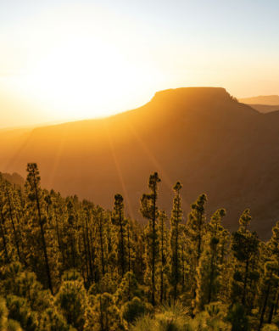

Slide 20
SYMBOLE DES APOTRES (Credo)
Je crois en Dieu, le Père tout-puissant,
Créateur du ciel et de la terre.
Et en Jésus Christ, son fils unique,
notre Seigneur,
qui a été conçu du Saint Esprit,
est né de la Vierge Marie,
a souffert sous Ponce Pilate,
a été crucifié, est mort et a été enseveli,
est descendu aux enfers,
le troisième jour est ressuscité des morts,
est monté aux cieux,
est assis à la droite de Dieu
le Père tout-puissant,
d’où il viendra juger les vivants et les morts.
Je crois en l’Esprit Saint,
à la sainte Eglise catholique,
à la communion des saints,
à la rémission des péchés,
à la résurrection de la chair,
à la vie éternelle.
Amen

Slide 22
Ô ma joie et mon espérance
Ô ma joie et mon espérance,
Le Seigneur est mon chant.
C’est de Lui que vient le pardon,
En Lui j’espère, je ne crains rien.
En Lui j’espère, je ne crains rien.

Slide 24
Que tes œuvres sont belles (A 219-1)
Refrain :
Que tes œuvres sont belles
Que tes œuvres sont grandes !
Seigneur, Seigneur
Tu nous combles de joie (Bis)
1. C’est toi, le Dieu
qui nous a faits
Qui nous a pétris de la terre !
Tout homme
est une histoire sacrée
L’homme est à l’image
de Dieu !

Slide 25
Refrain :
Que tes œuvres sont belles
Que tes œuvres sont grandes !
Seigneur, Seigneur
Tu nous combles de joie (Bis)
2. Ton amour nous a façonnés
Tirés du ventre de la terre !
Tout homme
est une histoire sacrée
L’homme est à l’image
de Dieu !

Slide 26
Refrain :
Que tes œuvres sont belles
Que tes œuvres sont grandes !
Seigneur, Seigneur
Tu nous combles de joie (Bis)
3. Tu as mis en nous ton esprit
Nous tenons debout
sur la terre !
Tout homme est
une histoire sacrée
L’homme est à l’image
de Dieu !

Slide 28
SANCTUS (C 178)
Saint est le Seigneur, le Dieu de l’univers.
Hosanna, au plus haut des cieux.
Le ciel et la terre sont remplis de ta gloire.
Hosanna au plus haut des cieux. (Bis)
Qu’il soit béni au nom du Seigneur,
Celui qui est, qui était et qui vient.
Hosanna au plus haut des cieux ! (Bis)

Slide 30
ANAMNESE
CHRIST EST VENU (C 99)
Christ est venu. Christ est né.
Christ a souffert. Christ est mort.
Christ est ressuscité.
Christ est vivant.
Christ reviendra. Christ est là.
Christ reviendra. Christ est là.

Slide 32
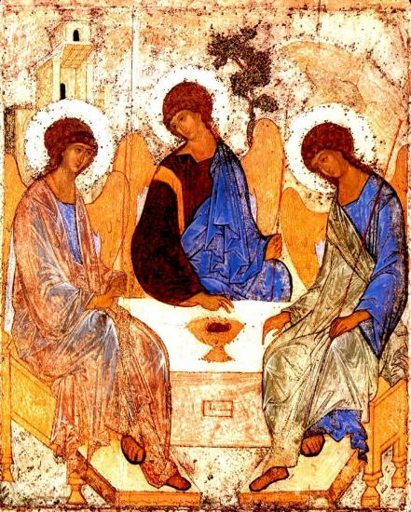

Slide 34
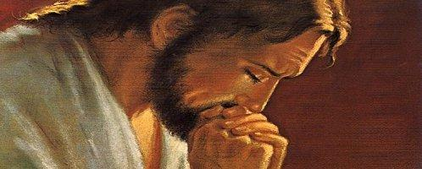

Slide 35
PRIÈRE POUR LA PAIX
Seigneur Jésus Christ, tu as dit à tes apôtres :
« Je vous laisse la paix, je vous donne ma paix » ,
ne regarde pas nos péchés
mais la foi de ton Eglise :
pour que ta volonté s’accomplisse,
donne-lui toujours cette paix,
et conduis-la vers l’unité parfaite,
Toi qui règnes pour les siècles des siècles.
Amen

Slide 37
AGNUS DEI
Agneau de Dieu qui prends nos péchés
1. Soliste :
Agneau de Dieu
qui prends nos péchés,
Tous :
Agneau de Dieu
qui prends nos péchés
Soliste :
Tu donnes joie au monde.
Tous:
JOIE.
TU DONNES JOIE AU MONDE.
.

Slide 38
2.
Soliste :
Agneau de Dieu
qui prends nos péchés,
Tous :
Agneau de Dieu
qui prends nos péchés :
Soliste :
Tu donnes vie au monde.
Tous:
VIE.
TU DONNES VIE AU MONDE.

Slide 39
3
Soliste :
Agneau de Dieu
qui prends nos péchés,
Tous :
Agneau de Dieu
qui prends nos péchés :
Soliste :
Tu donnes paix au monde.
Tous:
PAIX.
TU DONNES PAIX AU MONDE.

Slide 41
G 213 - Si l'espérance t'a fait marcher
1 - Si l'espérance t'a fait marcher
plus loin que ta peur,( bis )
tu auras les yeux levés.
Alors tu pourras tenir
jusqu'au soleil de Dieu.
2 - Si la colère t'a fait crier
justice pour tous,( bis )
tu auras le cœur blessé.
Alors tu pourras lutter
avec les opprimés.

Slide 42
3 - Si la misère t'a fait chercher
aux nuits de la faim, ( bis)
tu auras le cœur ouvert.
Alors tu pourras donner
le pain de pauvreté.
4 - Si la souffrance t'a fait pleurer
des larmes de sang, ( bis )
tu auras les yeux lavés.
Alors tu pourras prier
avec ton frère en croix.

Slide 43
5 - Si l'abondance t'a fait mendier
un peu d'amitié, (bis)
Tu auras les mains tendues.
Alors, tu pourras brûler
l'argent de tes prisons.
6 - Si la faiblesse t'a fait tomber
au bord du chemin, (bis)
Tu sauras ouvrir tes bras.
Alors, tu pourras danser
au rythme du pardon.

Slide 44
7 - Si la tristesse t'a fait douter
au soir d'abandon, (bis)
Tu sauras porter ta croix.
Alors, tu pourras mourir
au pas de l'homme-Dieu.
8 - Si l'Espérance t'a fait marcher
plus loin que ta peur (bis)
Tu auras les yeux levés
Alors, tu pourras tenir
jusqu'au soleil de Dieu.

Slide 45
Nous demandons
la grâce de demeurer dans l’amour, de Dieu.

Slide 46
TIENS MA LAMPE ALLUMÉE
Jean-Claude GIANADDA
Refrain :
Tiens ma lampe allumée,
la flamme est si fragile,
Ce soir je viens mendier
ton pain, ton eau, ton huile.
Tiens ma lampe allumée
jusqu’à ton domicile,
Toi seul peux me guider.

Slide 47
1. Allume dans mon cœur
quelque chose de vrai,
Quelque chose de Toi,
que rien ne puisse éteindre,
Ni l’échec, ni la peur,
ni le poids des années
Et que puisse mon pas
chercher à te rejoindre.

Slide 48
Refrain :
Tiens ma lampe allumée,
la flamme est si fragile,
Ce soir je viens mendier
ton pain, ton eau, ton huile.
Tiens ma lampe allumée
jusqu’à ton domicile,
Toi seul peux me guider.

Slide 49
2. Allume dans mes yeux
quelque chose de pur,
Quelque chose de Toi
que rien ne puisse éteindre,
Ni le poids du présent,
ni l’avenir peu sûr,
Et que dans mon regard
ta clarté vienne poindre.

Slide 50
Refrain :
Tiens ma lampe allumée,
la flamme est si fragile,
Ce soir je viens mendier
ton pain, ton eau, ton huile.
Tiens ma lampe allumée
jusqu’à ton domicile,
Toi seul peux me guider.

Slide 51
3. Allume dans mes mains
quelque chose de doux,
Quelque chose de Toi
que rien ne puisse éteindre
De petit, de discret,
de brûlant, d’un peu fou,
Et que puissent mes bras
savoir encore étreindre.

Slide 52
Refrain :
Tiens ma lampe allumée,
la flamme est si fragile,
Ce soir je viens mendier
ton pain, ton eau, ton huile.
Tiens ma lampe allumée
jusqu’à ton domicile,
Toi seul peux me guider.

Slide 53
4. Allume dans ma vie
quelque chose de beau,
Quelque chose de Toi
que rien ne puisse éteindre,
Avec un goût d’amour
et des rêves nouveaux,
Que puisse mon chemin
parvenir à t’atteindre.

Slide 54
Refrain :
Tiens ma lampe allumée,
la flamme est si fragile,
Ce soir je viens mendier
ton pain, ton eau, ton huile.
Tiens ma lampe allumée
jusqu’à ton domicile,
Toi seul peux me guider.

Slide 56
TU NOUS ENVOIES, SEIGNEUR
Refrain.
Dans la joie tu nous envoies Seigneur,
bâtir un monde nouveau.
Dans la joie tu nous envoies Seigneur,
bâtir un monde meilleur.
Couplet 1.
Là où se trouve la haine,
que nous annoncions l’amour.
Là où se trouve l’offense,
que nous apportions le pardon.

Slide 57
Refrain.
Dans la joie tu nous envoies Seigneur,
bâtir un monde nouveau.
Dans la joie tu nous envoies Seigneur,
bâtir un monde meilleur.
Couplet 2.
Là où se trouve la discorde,
que nous bâtissions la paix.
Là où se trouve l’erreur,
que nous proclamions la vérité.

Slide 58
Refrain.
Dans la joie tu nous envoies Seigneur,
bâtir un monde nouveau.
Dans la joie tu nous envoies Seigneur,
bâtir un monde meilleur.
Couplet 3.
Là où se trouve le doute,
que nous réveillions la foi.
Là où se trouve la détresse,
que nous ranimions l’espérance.

Slide 59
Refrain.
Dans la joie tu nous envoies Seigneur,
bâtir un monde nouveau.
Dans la joie tu nous envoies Seigneur,
bâtir un monde meilleur.
Couplet 4.
Là où se trouve la tristesse,
que nous suscitions la joie.
Là où se trouvent les ténèbres,
que nous répandions la lumière.

Slide 60
Refrain.
Dans la joie tu nous envoies Seigneur,
bâtir un monde nouveau.
Dans la joie tu nous envoies Seigneur,
bâtir un monde meilleur.

Slide 61
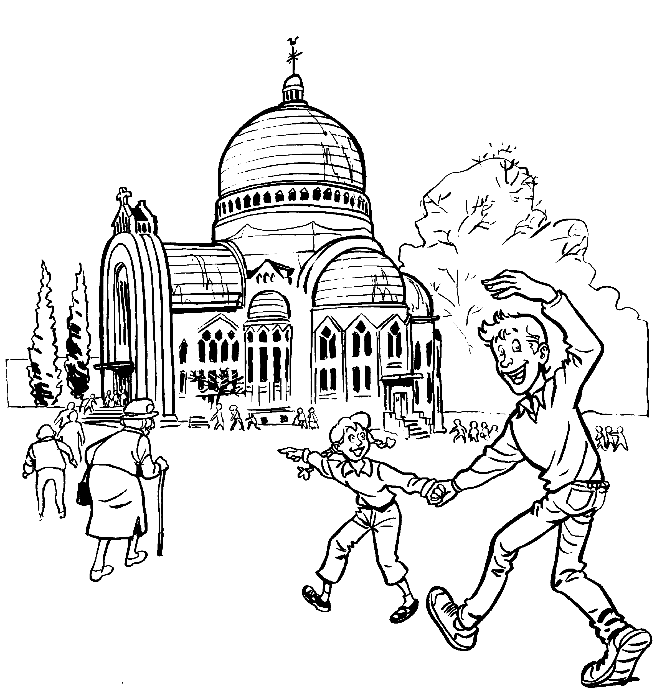
BON DIMANCHE A TOUS !

